Slide 1
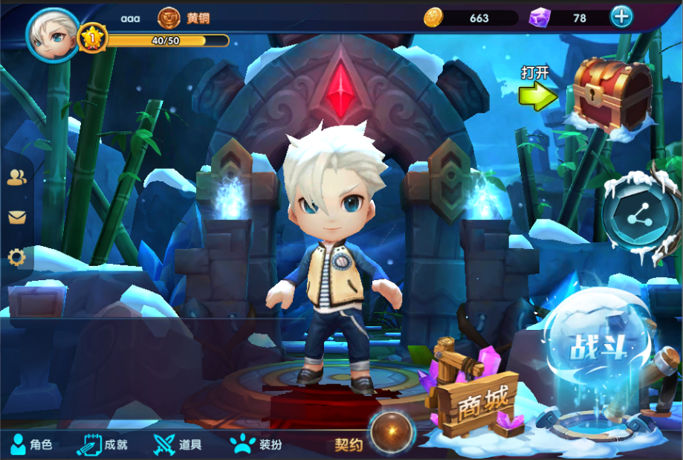
原大厅界面

Slide 2


新大厅界面
宝箱和分享图标调小，尺寸一致50*50，对齐
背包
任务
成就
1.原来的道具和装扮合并为背包
2.新增任务功能按钮

Slide 3
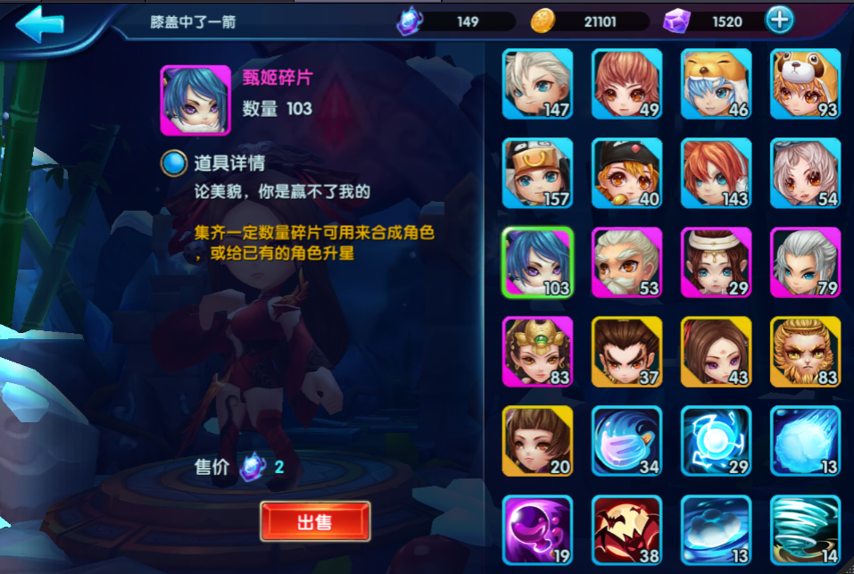

背包界面
雪球和特效使用中的标签
道具
雪球
特效
使用/取消

Slide 4
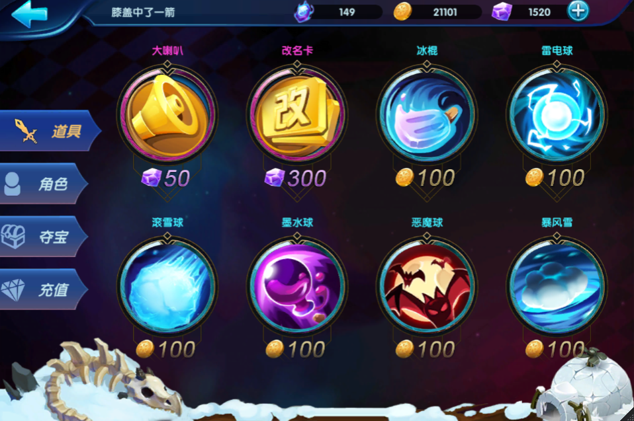


商城新增标签
雪球
特效
显示雪花资源
199
雪球
特效
已购买的雪球和特效显示已拥有
点击无效
已拥有

Slide 5
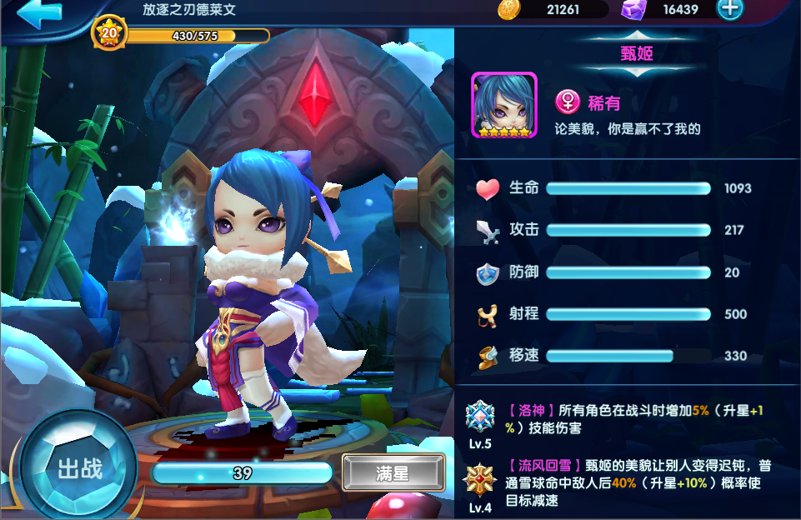
角色获得方式修改
条件解锁的在碎片进度槽上显示条件文字，并隐藏合成按钮
账号等级10获得该角色

Slide 6
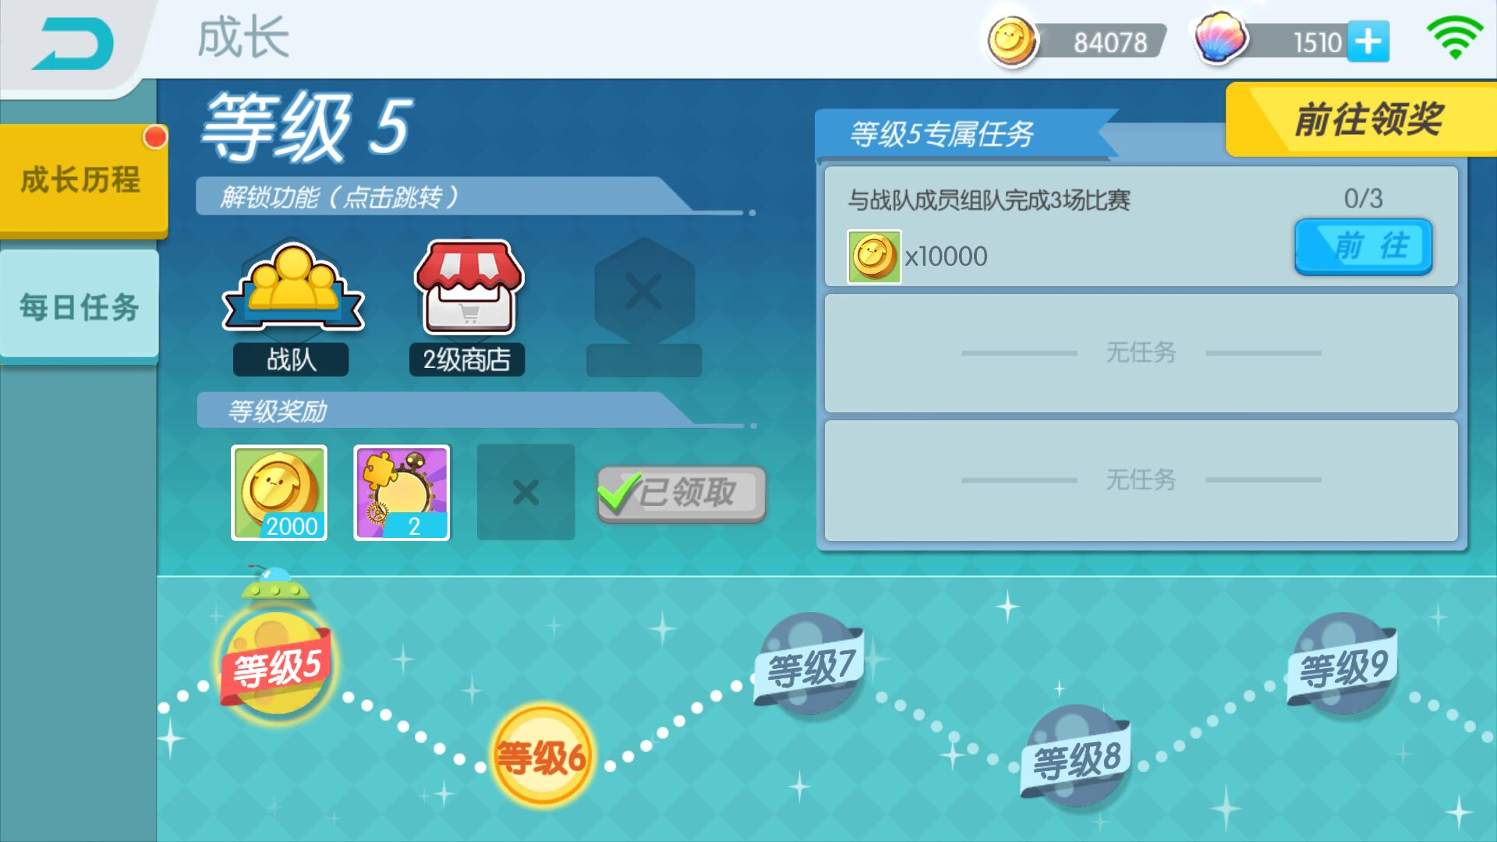

任务—成长历程界面
等级专属任务区域(最多3个)
点击前往领奖跳转至最先的可领奖等级
等级加成区域(每一行一个，最多显示4行，超出可上下滑动)
等级奖励区域(最3个)
等级加成
每周战斗金币上限3000枚
紫金宝箱获得概率提升1%
紫金宝箱获得概率提升1%
紫金宝箱获得概率提升1%
3
5
7
4
6
等级成长线，当前选中项有金色光圈，未到达的等级灰暗，可领奖的右上角红点

Slide 7
参考图

Slide 8
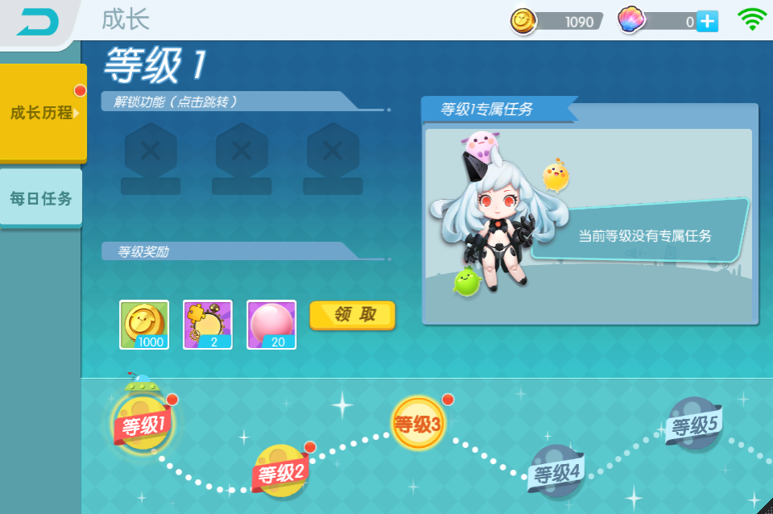
参考图

Slide 9
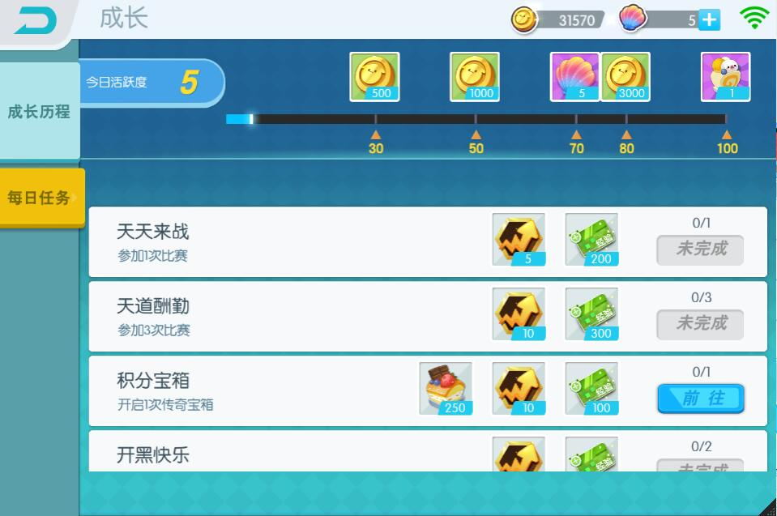
任务--每日任务界面
领取
已领取
领取

Slide 10
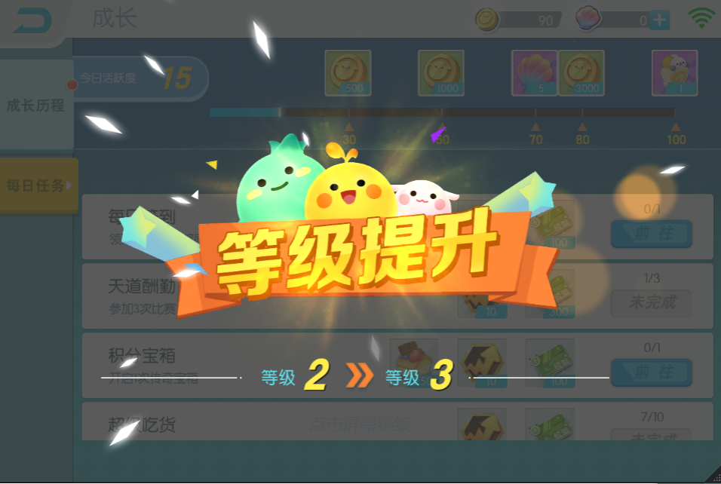
参考图

